Slide 1
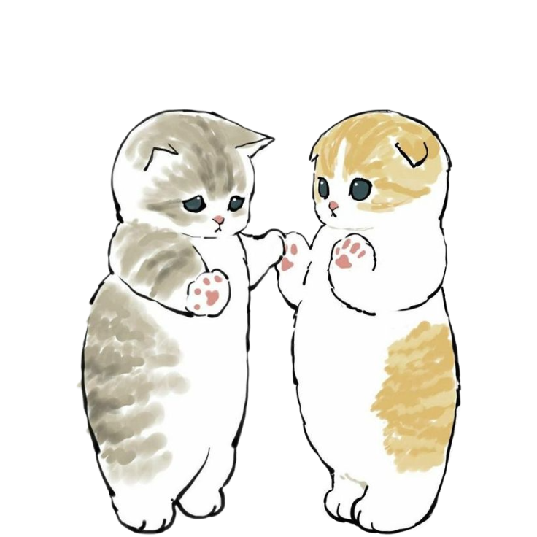
Синдром навязчивых грёз
И как от него избавиться
+что это; примеры; почему появляется

Slide 2
Синдром навязчивых грёз- активность мозга направленное на фантазирование , мечтания

Slide 3
Ага…*а что если сейчас польётся дождь и я его своей суперсилой*
Я к нему подхожу и говорю…

Slide 4
Прости, я опять замечталась
Ты меня слышишь?

Slide 5
В этом мире так плохо…
Лучше в моём мире и в моих мечтах

Slide 6
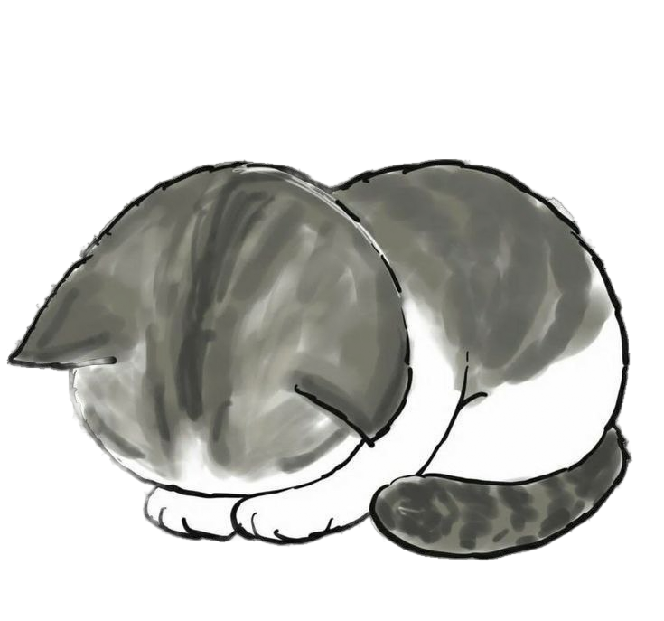
Но почему же этот синдром появляется?
Причин может быть несколько

Slide 7
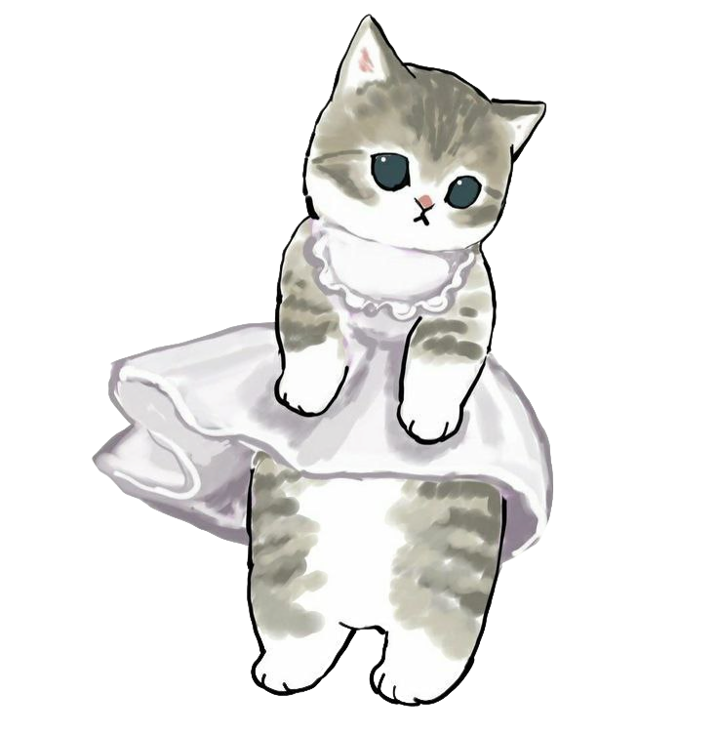
1. Избегание реальности
Мне так плохо..*вот бы сейчас пойти погулять с ней*

Slide 8
Человек «уходит» из реальности создавая
в своей голове фантазии и мечтании,
Которые ему понравятся

Slide 9
2. Психологические расстройства/травмы
*Пример с СДВГ*
*И я бегу по полю..*
Ой, о чём это я? Снова я отвлекаюсь

Slide 10
Такие расстройства как депрессия, тревожные расстройства, СДВГ и т.д
Могут быть началом и продолжением этого синдрома

Slide 11
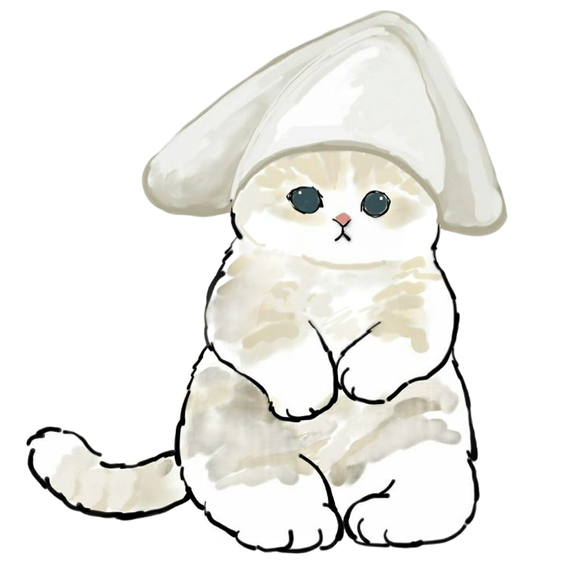
3. Неудовлетворённость своей жизнью
Почему именно такая судьба? Почему именно я? *ладно, пофантазирую что-нибудь и мне станет легче*

Slide 12
В попытках украсить свою жизнь человек создаёт лучший мир и полностью
уходит в него, ведь только там ему хорошо

Slide 13
Но как же от него избавиться?

Slide 14
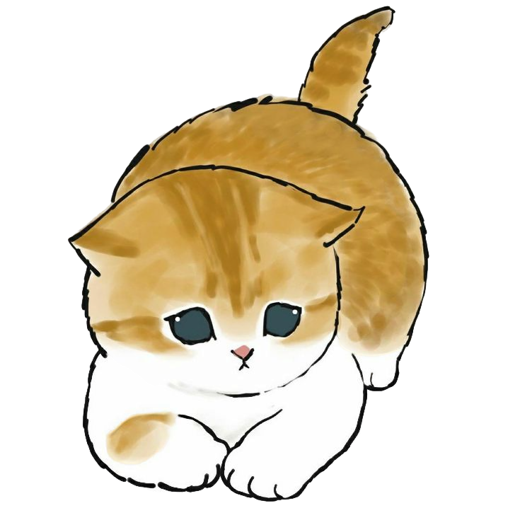
1. Старайтесь больше концентрироваться
Нужно написать..
*а вот бы сейчас*
Так стоп! Нужно сосредоточится

Slide 15
Не сосредоточенность- главная причина почему человек не контролирует всю ситуацию

Slide 16
Чтобы улучшить концентрирование нужно убрать многозадачность, отвлекающие моменты, тренировать силу воли, усидчивость

Slide 17
2. Фиксируйте и оценивайте свои мысли
Я заметила, что очень часто начала думать о котиках, может сейчас пойду в приют для кошек и заведу себе одну?

Slide 18
Фиксация и оценивание мыслей может помочь понять почему
вы фантазируете о чём-то

Slide 19
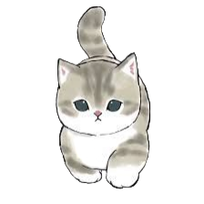
3. Исполните свои мысли в жизнь
Представляешь, я такое сегодня представила! Попробую нарисовать
Удачи нарисовать!!

Slide 20
Исполняйте свои фантазии в жизнь: рисуйте,
рассказывайте, пишите

Slide 21
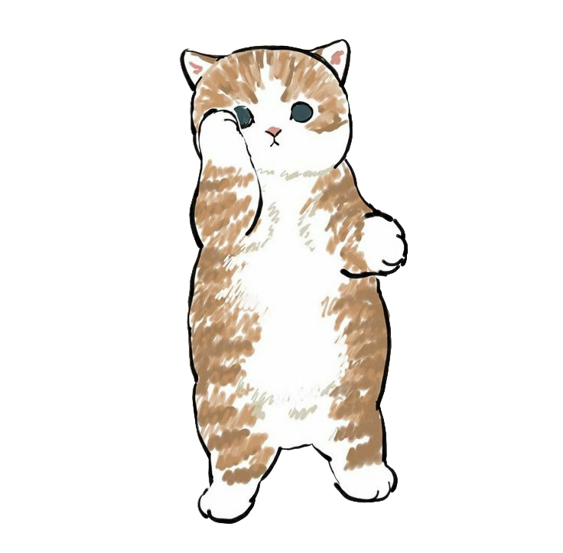
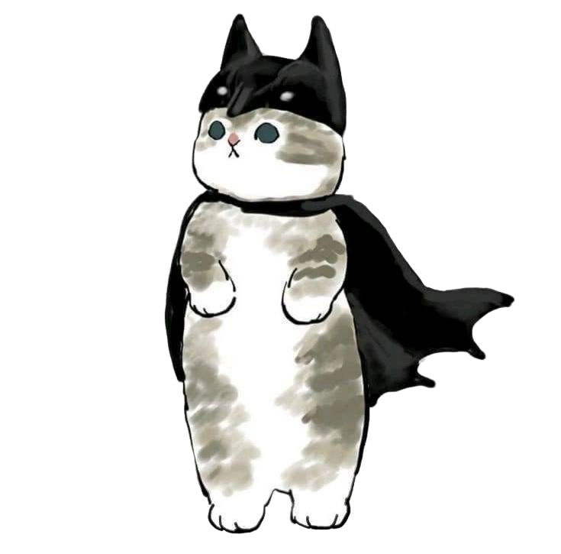
4. Идите к специалисту
Здравствуйте, что вас тревожит?
Здравствуйте, меня тревожит один синдром

Slide 22
К сожалению этот синдром не всегда можно проработать самостоятельно,
И нужна будет помощь специалиста

Slide 23
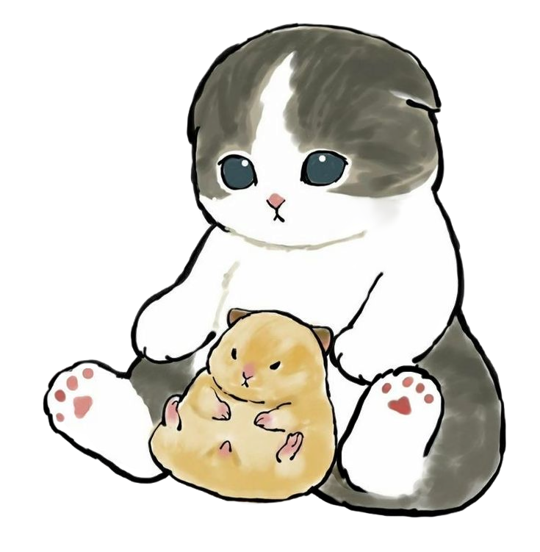
Спасибо за просмотр!

